Slide 1
第1讲 多卡训练原理

Slide 2
多卡训练原理
为什么要使用多GPU并行训练
简单来说，有两种原因：第一种是模型在一块GPU上放不下，两块或多块GPU上就能运行完整的模型（如早期的AlexNet）。第二种是多块GPU并行计算可以达到加速训练的效果。想要成为“炼丹大师“，多GPU并行训练是不可或缺的技能
常见的多GPU训练方法：
模型并行方式：如果模型特别大，GPU显存不够，无法将一个显存放在GPU上，需要把网络的不同模块放在不同GPU上，这样可以训练比较大的网络。（下图左半部分）
数据并行方式：将整个模型放在一块GPU里，再复制到每一块GPU上，同时进行正向传播和反向误差传播。相当于加大了batch_size。（下图右半部分）
Inputs
Inputs
Inputs
Conv1
Conv1
Conv1
GPU1
Model
Parallel
Conv2
Conv2
Conv2
Data
Parallel
GPU1
GPU2
Conv3
Conv3
Conv3
GPU2
Conv4
Conv4
Conv4
Outputs
Outputs
Outputs

Slide 3
PyTorch多卡训练
如何根据机器、GPU数量分配任务进程
单机多卡
多机多卡
全局进程总数量
WORLD_SIZE 2
WORLD_SIZE 6
进程/机器序号
RANK 0
RANK 1
RANK 0
RANK 1
LOCAL_RANK 0
LOCAL_RANK 1
LOCAL_RANK 0
LOCAL_RANK 1
LOCAL_RANK 2
LOCAL_RANK 0
LOCAL_RANK 1
GPU序号
LOCAL_RANK 2
GPU 0
GPU 1
GPU 0
GPU 1
GPU 2
GPU 0
GPU 1
GPU 2

Slide 4
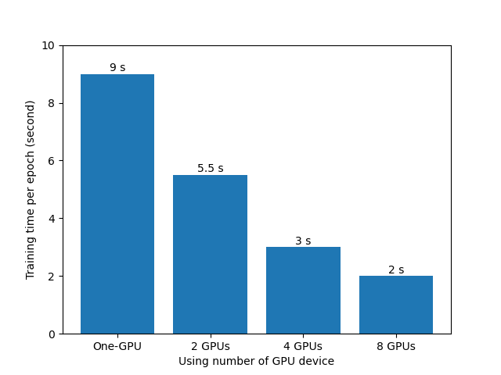
多卡训练原理
在pytorch1.7 + cuda10 + TeslaV100的环境下，使用ResNet34，batch_size=16, SGD对花草数据集训练的情况如下：使用一块GPU需要9s一个epoch，使用两块GPU是5.5s， 8块是2s。这里有一个问题，为什么运行时间不是9/8≈1.1s ? 因为使用GPU数量越多，设备之间的通讯会越来越复杂，所以随着GPU数量的增加，训练速度的提升也是递减的。
来源：https://github.com/WZMIAOMIAO/deep-learning-for-image-processing/tree/master/pytorch_classification/train_multi_GPU

Slide 5








多卡训练原理
误差梯度如何在不同设备之间通信？
在每个GPU训练step结束后，将每块GPU的损失梯度求平均，而不是每块GPU各计算各的。
BN如何在不同设备之间同步？
假设batch_size=2，每个GPU计算的均值和方差都针对这两个样本而言的。而BN的特性是：batch_size越大，均值和方差越接近与整个数据集的均值和方差，效果越好。使用多块GPU时，会计算每个BN层在所有设备上输入的均值和方差。如果GPU1和GPU2都分别得到两个特征层，那么两块GPU一共计算4个特征层的均值和方差，可以认为batch_size=4。注意：如果不用同步BN，而是每个设备计算自己的批次数据的均值方差，效果与单GPU一致，仅仅能提升训练速度；如果使用同步BN，效果会有一定提升，但是会损失一部分并行速度。
$$y_{1}$$
GPU1
$$y_{1}$$
GPU2
$$μ_{1} σ_{1}^{2}$$
$$μ_{1} σ_{1}^{2}$$
$$f$$
$$f$$
$$x_{1}$$
$$x_{1}$$

Slide 6
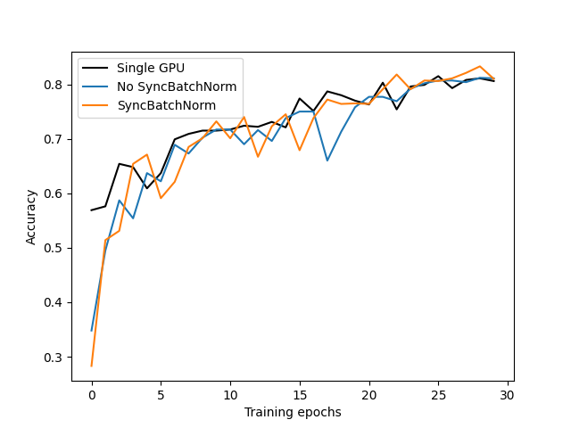
多卡训练原理
下图为单GPU、以及是否使用同步BN训练的三种情况，可以看到使用同步BN（橙线）比不使用同步BN（蓝线）总体效果要好一些，不过训练时间也会更长。使用单GPU（黑线）和不使用同步BN的效果是差不多的。
来源：https://github.com/WZMIAOMIAO/deep-learning-for-image-processing/tree/master/pytorch_classification/train_multi_GPU

Slide 7
第2讲 PyTorch多卡训练

Slide 8
PyTorch多卡训练
两种GPU训练方法：DataParallel和DistributedDataParallel：
DataParallel是单进程多线程的，仅仅能工作在单机中。而DistributedDataParallel是多进程的，可以工作在单机或多机器中。
DataParallel通常会慢于DistributedDataParallel。所以目前主流的方法是DistributedDataParallel。
PyTorch中常见的GPU启动方式（控制台命令）：
torch.distributed.launch：代码量少，启动速度快；
torchrun (new)：同上，后续新版本会代替torch.distributed.launch;
torch.multiprocessing：拥有更好的控制和灵活性；
不同平台的多GPU通讯后端：
Windows：Gloo：facebook开源的一套集体通信库;
Linux：NCCL：英伟达基于NCIDIA-GPU的一套开源的集体通信库;
注：torch.distributed.launch / torchrun方法如果开始训练后，手动终止程序，最好先看下显存占用情况，有小概率进程没kill的情况，会占用一部分GPU显存资源。

Slide 9
PyTorch多卡训练
导入模块
# 导入基础模块
import os
import sys
import tempfile
import argparse
# 导入进度条模块
from tqdm import tqdm
# 导入 torch 相关模块
import torch
import torch.nn as nn
# 导入优化器相关模块
import torch.optim as optim
# 导入分布式训练相关模块
import torch.distributed as dist
from torch.utils.tensorboard import SummaryWriter
# 导入数据集相关模块
from torchvision import transforms
from torchvision.datasets import MNIST

Slide 10
PyTorch多卡训练
启动参数初始化
def init_parse_args():
parser = argparse.ArgumentParser()
# 数据集所在根目录
parser.add_argument("--data-path", type=str, default="./data")
# 文件输出路径
parser.add_argument("--output", type=str, default="./weights/MNIST_CNN_PyTorch")
# 训练参数
parser.add_argument("--epochs", type=int, default=30)
parser.add_argument("--batch-size", type=int, default=64)
# 优化器参数
parser.add_argument("--lr", type=float, default=0.3)
parser.add_argument("--momentum", type=float, default=0.9)
parser.add_argument("--weight-decay", type=float, default=1e-4)
# 分布式配置
parser.add_argument("--dist-backend", default="nccl", type=str, help="please use 'gloo' on windows platform")
parser.add_argument("--dist-url", default="env://", help="url used to set up distributed training")
parser.add_argument("--num-workers", default=4, type=int)
# 以下参数不需要更改，会根据 nproc_per_node 自动设置
parser.add_argument("--device", default="cuda", help="device id (i.e. 0 or 0,1 or cpu)")
parser.add_argument("--world-size", default=4, type=int, help="number of distributed processes")
return parser.parse_args()

Slide 11
PyTorch多卡训练
搭建nn.Module的模型架构
class CNN(nn.Module):
def __init__(self):
super(CNN, self).__init__()
# 卷积层 #
self.conv1 = nn.Conv2d(
in_channels=1, out_channels=6, kernel_size=5, stride=1, padding=2
) # padding 使得模型与原文提供的 32x32 结构保持不变
self.conv2 = nn.Conv2d(in_channels=6, out_channels=16, kernel_size=5, stride=1)
# 池化层 #
self.pool1 = nn.MaxPool2d(kernel_size=2, stride=2)
self.pool2 = nn.MaxPool2d(kernel_size=2, stride=2)
# 全连接层 #
self.fc1 = nn.Linear(16 * 5 * 5, 120)
self.fc2 = nn.Linear(120, 84)
self.fc3 = nn.Linear(84, 10)
self.relu = nn.ReLU()
def forward(self, x):
out = self.conv1(x)
out = self.relu(out)
out = self.pool1(out)
out = self.conv2(out)
out = self.relu(out)
out = self.pool2(out)
out = out.view(out.size(0), -1)
out = self.fc1(out)
out = self.relu(out)
out = self.fc2(out)
out = self.relu(out)
out = self.fc3(out)
return out

Slide 12
PyTorch多卡训练
模型训练一个周期的函数：
def train_one_epoch(model, optimizer, data_loader, device, rank, epoch_info):
model.train()
criterion = torch.nn.CrossEntropyLoss()
mean_loss = torch.zeros(1).to(device)
optimizer.zero_grad()
if rank == 0:
data_loader = tqdm(data_loader, bar_format="{l_bar}{bar:10}{r_bar}")
for step, (images, labels) in enumerate(data_loader):
# 模型推理
pred = model(images.to(device))
# 计算损失
loss = criterion(pred, labels.to(device))
loss.backward()
loss = reduce_value(loss, average=True)
mean_loss = (mean_loss * step + loss.detach()) / (step + 1) # update mean losses
# 计算显存
mem = f"{torch.cuda.memory_reserved() / 1E9 if torch.cuda.is_available() else 0:.3g}G" # (GB)
# 在进程 0 中打印平均 loss
if rank == 0:
data_loader.set_description(("%11s" * 2 + "%11.4g") % (epoch_info, mem, mean_loss.item()))
if not torch.isfinite(loss):
print("WARNING: non-finite loss, ending training ", loss)
sys.exit(1)
optimizer.step()
optimizer.zero_grad()
# 等待所有进程计算完毕
if device != torch.device("cpu"):
torch.cuda.synchronize(device)
return mean_loss.item()

Slide 13
PyTorch多卡训练
模型验证函数：
@torch.no_grad()
def evaluate(model, data_loader, device):
model.eval()
criterion = torch.nn.CrossEntropyLoss()
# 存储损失、样本预测正确数量
mean_loss = torch.zeros(1).to(device)
sum_num = torch.zeros(1).to(device)
for step, (images, labels) in enumerate(data_loader):
pred = model(images.to(device))
loss = criterion(pred, labels.to(device))
loss = reduce_value(loss, average=True)
mean_loss = (mean_loss * step + loss.detach()) / (step + 1) # update mean losses
pred = torch.max(pred, dim=1)[1]
sum_num += torch.eq(pred, labels.to(device)).sum()
# 等待所有进程计算完毕
if device != torch.device("cpu"):
torch.cuda.synchronize(device)
sum_num = reduce_value(sum_num, average=False)
return mean_loss.item(), sum_num.item()

Slide 14
PyTorch多卡训练
程序主函数：
def main(args):
if torch.cuda.is_available() is False:
raise EnvironmentError("not find GPU device for training.")
# 初始化各进程环境
init_distributed_mode(args=args)
# 获取当前进程下的相关参数
rank = args.rank
device = torch.device(args.device)
batch_size = args.batch_size
if rank == 0: # 在第一个进程中打印信息，并实例化tensorboard
print(args)
print('Start Tensorboard with "tensorboard --logdir=runs", view at http://localhost:6006/')
tb_writer = SummaryWriter(args.output)
if os.path.exists(args.output) is False:
os.makedirs(args.output)
###
transform = transforms.Compose([transforms.ToTensor()]) # 转换为张量
# 读取 MNIST 数据集
train_data = MNIST(root=args.data_path, train=True, transform=transform, download=True)
test_data = MNIST(root=args.data_path, train=False, transform=transform, download=True)
# 给每个rank对应的进程分配训练的样本索引
train_sampler = torch.utils.data.distributed.DistributedSampler(train_data)
val_sampler = torch.utils.data.distributed.DistributedSampler(test_data)
###
# 将样本索引每 batch_size 个元素组成一个list
train_batch_sampler = torch.utils.data.BatchSampler(train_sampler, batch_size, drop_last=True)
nw = min([os.cpu_count(), batch_size if batch_size > 1 else 0, args.num_workers]) # number of workers

Slide 15
PyTorch多卡训练
if rank == 0:
print("Using {} dataloader workers every process".format(nw))
train_loader = torch.utils.data.DataLoader(
train_data,
batch_sampler=train_batch_sampler,
pin_memory=True,
num_workers=nw,
)
val_loader = torch.utils.data.DataLoader(
test_data,
batch_size=batch_size,
sampler=val_sampler,
pin_memory=True,
num_workers=nw,
)
# 实例化模型
model = CNN().to(device)
# 如果不存在预训练权重，需要将第一个进程中的权重保存，然后其他进程载入，保持初始化权重一致
checkpoint_path = os.path.join(tempfile.gettempdir(), "initial_weights.pt")
if rank == 0:
torch.save(model.state_dict(), checkpoint_path)
dist.barrier()
# 这里注意，一定要指定 map_location 参数，否则会导致第一块 GPU 占用更多资源
model.load_state_dict(torch.load(checkpoint_path, map_location=device))
# 转为 DDP 模型
model = torch.nn.parallel.DistributedDataParallel(model, device_ids=[args.gpu])
# 初始化优化器
pg = [p for p in model.parameters() if p.requires_grad]
optimizer = optim.SGD(pg, lr=args.lr * args.world_size, momentum=args.momentum, weight_decay=args.weight_decay)
if rank == 0:
print(("%11s" * 3) % ("Epoch", "GPU_mem", "Loss"))

Slide 16
PyTorch多卡训练
best_loss = 1e9 # 记录最佳损失
for epoch in range(args.epochs):
train_sampler.set_epoch(epoch)
# 模型训练和验证
train_loss = train_one_epoch(model, optimizer, train_loader, device, rank, f"{epoch+1}/{args.epochs}")
val_loss, correct = evaluate(model=model, data_loader=val_loader, device=device)
if rank == 0:
tb_writer.add_scalar("loss", train_loss, epoch)
tb_writer.add_scalar("loss_val", val_loss, epoch)
tb_writer.add_scalar("accuracy", correct / val_sampler.total_size, epoch)
tb_writer.add_scalar("learning_rate", optimizer.param_groups[0]["lr"], epoch)
if val_loss < best_loss:
best_loss = val_loss
torch.save(model.module.state_dict(), f"{args.output}/model-best.pth")
# 保存模型最后的权重，删除临时缓存文件
if rank == 0:
torch.save(model.module.state_dict(), f"{args.output}/model-final.pth")
if os.path.exists(checkpoint_path) is True:
os.remove(checkpoint_path)
# 关闭所有进程，释放计算机资源
dist.destroy_process_group()
if __name__ == "__main__":
opt = init_parse_args()
main(opt)

Slide 17
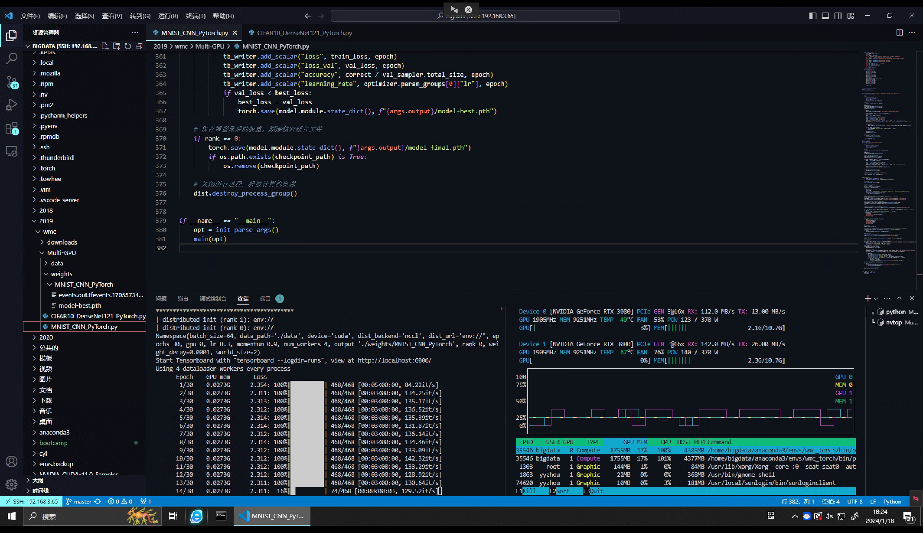
PyTorch多卡训练
成功案例

Slide 18
谢谢大家

